Slide 1
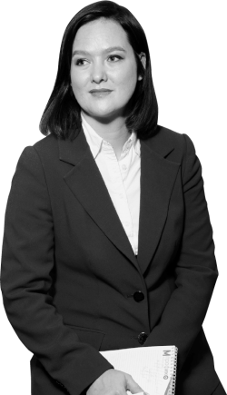
Эффективные цифровые инструменты управления здоровьем персонала и медосмотрами
АЛЕКСАНДРА УНИЖАЕВА
Директор Ассоциации клиник по медицине труда Мпрофико

Slide 2
Как вчера больше не будет…
1

Slide 3
…белым воротничкам и офисным работникам придется искать занятость среди рабочих профессий
в них - недостатка в стране не будет
это означает, что актуальность работы служб охраны труда только возрастет.
естественно, повысится и актуальность охраны здоровья работников рабочих специальностей.
2

Slide 4
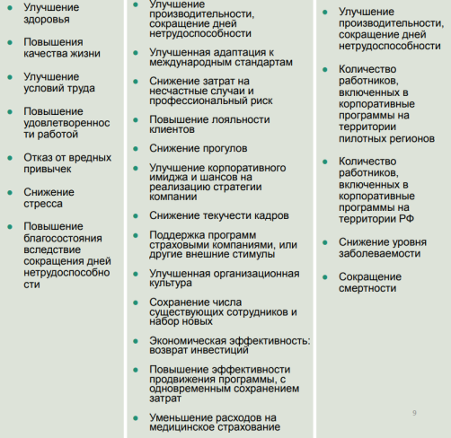
Рабочие
Работодатели
Власть
Цифровые технологии позволяют управлять здоровьем персонала намного эффективнее.
И в успехе проекта «Цифровое здоровье работающего населения» должно быть заложено тесное взаимодействие:
государство – работодатель – работник – медицинское учреждение – страхователь.

Slide 5
…белым воротничкам и офисным работникам придется искать занятость среди рабочих профессий
в них - недостатка в стране не будет
это означает, что актуальность работы служб охраны труда только возрастет.
естественно, повысится и актуальность охраны здоровья работников рабочих специальностей.
2

Slide 6
Цифровые технологии позволяют управлять здоровьем персонала намного эффективнее.
И в успехе проекта «Цифровое здоровье работающего населения» должно быть заложено тесное взаимодействие: государство – работодатель – работник – медицинское учреждение – страхователь.
7

Slide 7
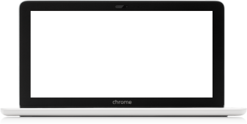
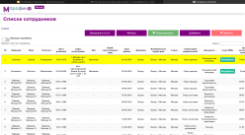
Собирайте и анализируйте в реальном времени качественные данные по ключевым показателям человеческого капитала
В сегодняшних темпах бизнеса изменения происходят быстро.
Вам нужны инструменты, которые помогут вам собирать, анализировать и хранить данные в режиме реального времени.
Это дает вам возможность использовать данные для принятия ключевых решений, а также сделает вашу отчетность о человеческом капитале намного проще и эффективнее
3

Slide 8
Согласитесь, что бизнес уже не может обойтись
- электронными таблицами,
- разрозненными данными
- старыми программами управления персоналом
Это подвергает бизнес слишком большому риску
4

Slide 9
Какие вы уже внедрили за последний год-два инструменты и технологии, отличные от тех, которыми пользовались ранее?
5

Slide 10
Хотите иметь полное подключение ко всем медицинским данным по сотрудникам вашей компании и при этом не нужно делать всю тяжелую работу?
Пример одной из таких технологий мы сейчас рассмотрим
6

Slide 11
Электронный медицинский
документооборот
с программой «Автопилот»
7

Slide 12
«Автопилот» — аутсорсинг
таких функций медицины труда
как учёт, ведение и контроль медосмотров - ЛМК
Мпрофико берет на себя ответственность за контроль и качество управления всем процессом медицинского осмотра сотрудников от планирования до архивации данных и выгрузки документов
8

Slide 13
Вы больше не занимаетесь поиском и подбором
медицинских клиник в регионе
Вы больше не потеряете ни одну Личную Медицинскую Книжку
Вы больше не отслеживаете даты очередных
медицинских осмотров и ревакцинаций
С программой «Автопилот» от Мпрофико
это больше не ваши проблемы
9

Slide 14
Мы принимаем ваши ЛМК в физическом виде
Сканируем каждую страницу,
вносим в единый центр обработки данных
Вы получаете все документы в электронном виде
Генерируем электронные направления на медицинский осмотр
Храним ЛМК на централизованных складах
в оптимальных условиях
По запросу отправляем вам физическую ЛМК курьерской службой
При наличии у нас физической ЛМК сами пролонгируем ее и ставим мокрые печати
10

Slide 15
Каждого кандидата на работу «за ручку»
проводим через первичный медосмотр
Наш call-центр связывается
с вашим кандидатом на работу
Мы пересылаем памятку
для прохождения медицинского осмотра и направление на него
Мы подбираем и
указываем адреса клиник
для медицинского осмотра
Консультируем и
контролируем прохождение медицинского осмотра
Проведение медосмотра в соответствии приказа №29Н от 28.012021г.
11

Slide 16
Полный контроль и соответствие требованиям законодательства
Мы тщательно
проверяем правильность заполнения ЛМК
В дальнейшем
отвечаем за
корректность
оформления ЛМК
Напоминаем о продлении ЛМК и сроках медосмотров, вакцинаций и аттестаций
Несем
ответственность
за хранение
и передачу вам ЛМК
12

Slide 17
1
Работает с вашей компанией по всем вопросам медицины труда :
специалист
В любом городе
По любому вопросу
В любое время
вместо 10-ти ответственных сотрудников, задействованных на разных этапах работы с медицинскими учреждениями
13

Slide 18
Команда Мпрофико берет на себя:
Подбор и аудит клиник
Отслеживание статусов медицинского осмотра
Оперативное решение форс-мажорных ситуаций
Коммуникацию с клиниками по всем рабочим моментам
14

Slide 19
100%
Сохранность оригиналов документов составляет
0₽
штрафов после проверки Роспотребнадзора
15

Slide 20
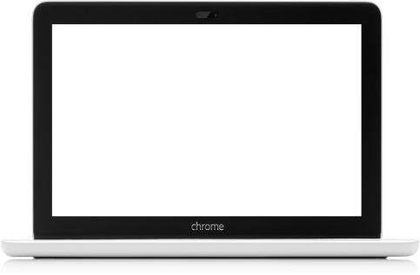
Ваш инструмент контроля и работы — личный кабинет «Мпрофико-онлайн»
Рабочий функционал для специалиста
Детализация каждого профайла для дальнейшей работы
Степень качества контроля и планирования медицинских осмотров
16

Slide 21
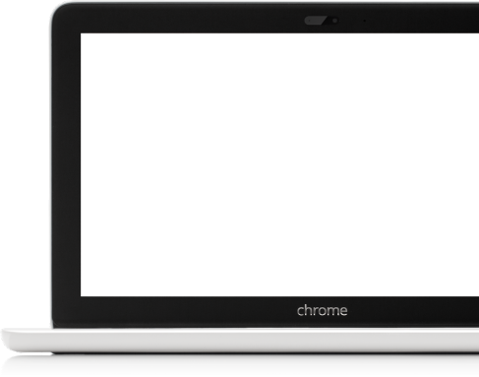
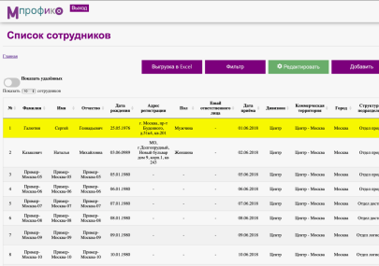
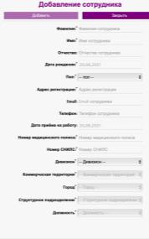
Напоминание и информирование о сроках очередных медицинских осмотров, вакцинаций и ЛМК
Интеграция с любой программой
по ведению учета кадров
Архив за предыдущие периоды для сверки данных по движению сотрудников
Выгрузка документов в 2 клика
в необходимом формате (PDF, Excel, Word)
Доступ к программе 24/7
+ техническая поддержка
Меньше 1 минуты -
полный доступ к данным
17

Slide 22
НАША ГАРАНТИЯ
Полностью возместим штрафы при проверках медицинских документов Роспотребнадзором
18

Slide 23
Программа «Автопилот» — лучшее решение для сетевых компаний с большим штатом по всей стране
«Автопилот» — новый уровень качества учета, ведения и контроля
Личных Медицинских Книжек, медицинских заключений и психиатрических освидетельствований на вашем предприятии
19

Slide 24
Протестируйте сервис «Автопилот» в демо-режиме
3 ключевых шага:
1.
Подключение выбранного участка вашей компании к нашему сервису (город, регион)
2.
Аудит действующих медицинских документов, оцифровка, занесение данных в личный кабинет
+ по результатам аудита специалист Мпрофико даст вам профессиональные рекомендации
3.
Настройка доступа к сервису, обучение персонала пользованию программой
(30-минутная zoom с персональным менеджером)
20

Slide 25
Весь цикл медицинских осмотров для организаций по всей России
Подключитесь к программе в демо-режиме
Итоги аудита останутся в вашем доступе навсегда
+7 926 539-07-59

